Slide 1
Descriptif de toutes mes connaissances en images
Descarte David
Rue cent louis 3/11
5620 Florennes
0483/036.510

Slide 2
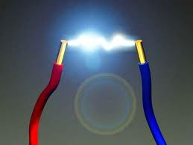
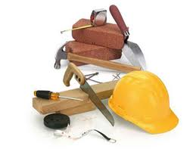
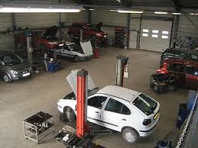
Pendant mes études :
J’ai obtenu des notions en :
Électricité
Maçonnerie
mécanique

Slide 3
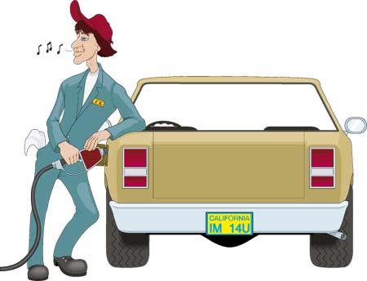
Comme étudiant :
J’ai effectué les jobs suivant :
caissier
pompiste

Slide 4
Chez mes différents employeurs :
J’ai appris a utiliser les programmes suivants :

Slide 5
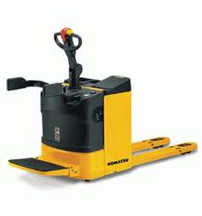
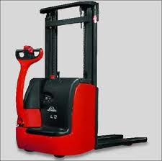
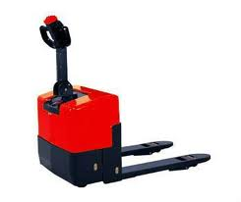
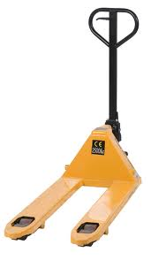
Chez mes différents employeurs :
J’ai utilisé les engins de manipulation suivants :
Les transpalettes électrique ou non

Slide 6
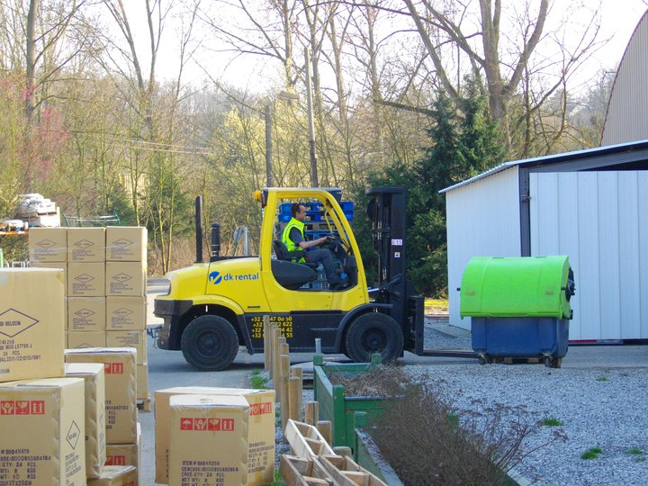
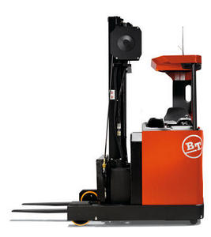
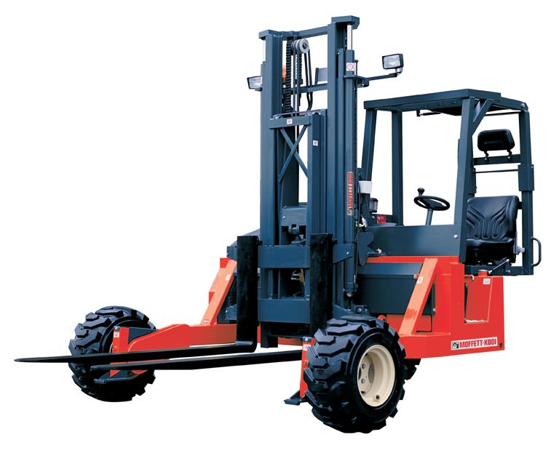
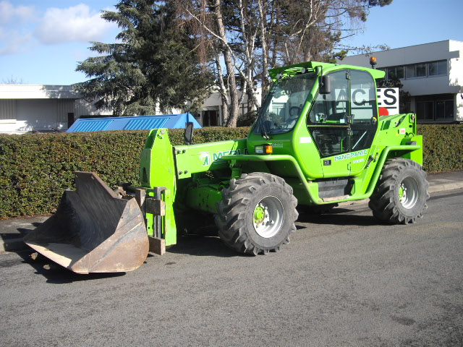
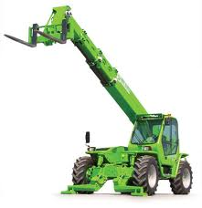
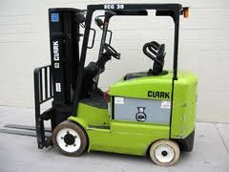
Chez mes différents employeurs :
J’ai utilisé les engins de manipulation suivants :
Clarck électrique et thermique de différentes tailles

Slide 7
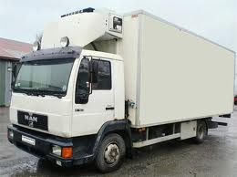
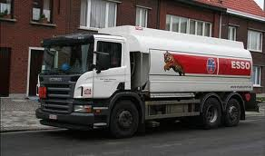
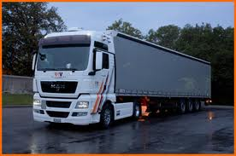
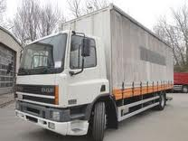
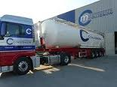
Chez mes différents employeurs :
J’ai conduit les véhicules suivant :
Camion porteur
Semi-remorque

